Slide 1

Ouderavond KED24 - havo

Slide 2
Doelen ouderavond
Aan het einde van deze avond:
heb ik kunnen delen hoe de 1e weken zijn verlopen
heb ik inzicht in hoe de 1e weken bij de klasgenoten zijn verlopen
kan ik de verschillende onderdelen van KED noemen en toelichten
kan ik de verschillende gesprekken benoemen die worden gevoerd
kan ik uitleggen hoe de leerlingbesprekingen gevoerd worden
weet ik welke overgangsnormen naar havo 3 gelden
weet ik welke verschillende buitenschoolse activiteiten er dit schooljaar zijn
weet ik voor welke zaken ik welke persoon binnen de school kan raadplegen
Notes:
Benoem de verschillende onderdelen in de dagstart (cirkelen/groepsvorming, burgerschap, plannen, actualitait, overig (zoals Totally traffic))
Lezing
Het verhaal centraal
De docent leidt de discussie
Labsessie
Leerlingen werken samen
Onderzoek, experiment of vraagstelling
Communicatiesessie
Mondelinge opdrachten
Actief gebruik van taal en communicatie
Seminar
Discussie tussen leerlingen en docent
Inzicht in ‘grote’ vragen over het vak
Workshop
Leerlingen werken individueel of in groepjes
Begeleid door docent

Slide 3
De 1e weken
https://www.lessonup.com/nl/lesson/vHhfqQZpLiiptmfLH?utm_source=app&utm_campaign=shared-lesson-app&utm_content=1759157952871&utm_medium=shared-link
Notes:
Benoem de verschillende onderdelen in de dagstart (cirkelen/groepsvorming, burgerschap, plannen, actualitait, overig (zoals Totally traffic))
Lezing
Het verhaal centraal
De docent leidt de discussie
Labsessie
Leerlingen werken samen
Onderzoek, experiment of vraagstelling
Communicatiesessie
Mondelinge opdrachten
Actief gebruik van taal en communicatie
Seminar
Discussie tussen leerlingen en docent
Inzicht in ‘grote’ vragen over het vak
Workshop
Leerlingen werken individueel of in groepjes
Begeleid door docent

Slide 4
Kunskapsskolan-onderwijs (KED)
Vaste onderdelen KED
Dagstart
Leeractiviteit (lezing, labsessie, communicatiesessie, seminar)
Workshop
Coaching
Notes:
Benoem de verschillende onderdelen in de dagstart (cirkelen/groepsvorming, burgerschap, plannen, actualitait, overig (zoals Totally traffic))
Lezing
Het verhaal centraal
De docent leidt de discussie
Labsessie
Leerlingen werken samen
Onderzoek, experiment of vraagstelling
Communicatiesessie
Mondelinge opdrachten
Actief gebruik van taal en communicatie
Seminar
Discussie tussen leerlingen en docent
Inzicht in ‘grote’ vragen over het vak
Workshop
Leerlingen werken individueel of in groepjes
Begeleid door docent

Slide 5
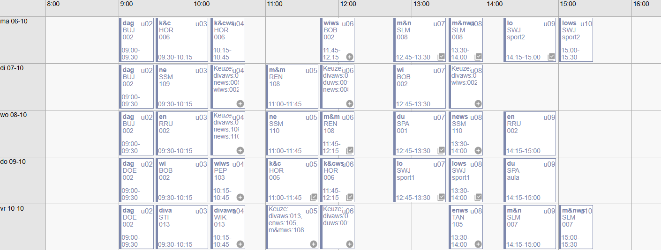
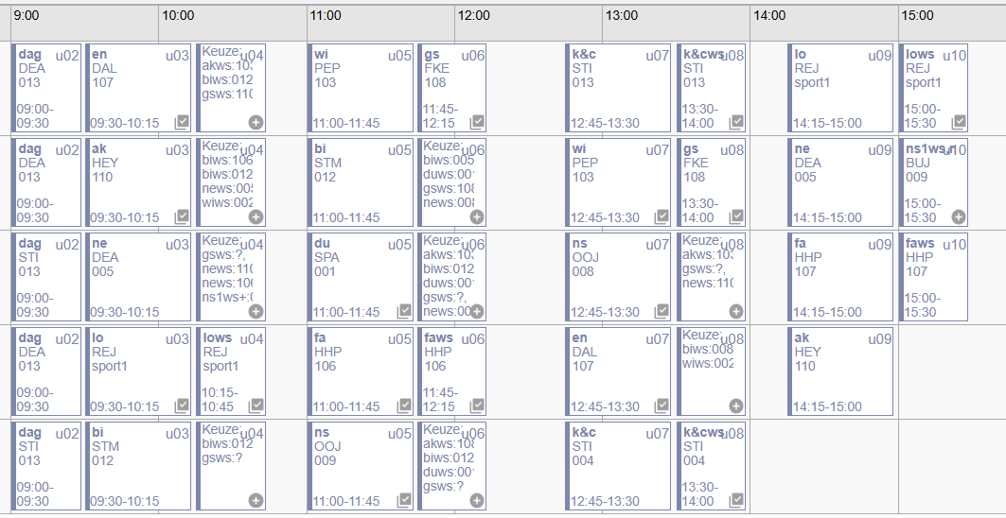
Kunskapsskolan-onderwijs (KED)
Workshop
Leerling heeft regie over wat te doen/leren
Docent begeleidt
Zelf in plannen

Slide 6
LOC- en coachgesprekken
3x per jaar LOC-gesprekken (Leerling-Ouder-Coach)
  Lange-termijn-doelen
  Bespreken voortgang en conclusie leerlingbesprekingen
Wekelijks coachgesprek
  Algeheel welzijn (school, stamgroep, thuis)
  Korte-termijn-doelen
  Planning
  Voorbereiding en feedback van afsluitingen
Notes:
Noem dat we geen toetsweken hebben, maar dat elk vak zelf de afsluitingen plant

Slide 7
Leerlingbesprekingen
December 2025, april 2026, juli 2026 (determinatie)
Elke leerling wordt besproken
Vakdocenten bespreken executieve functies en gemaakte afsluitingen
Per vak een vakadvies (negatief, twijfel, positief)

Slide 8
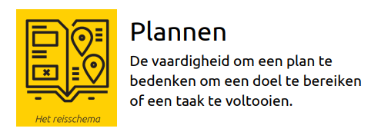

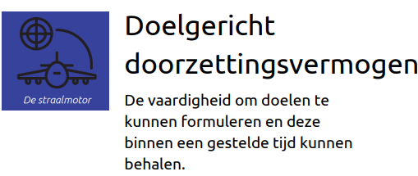
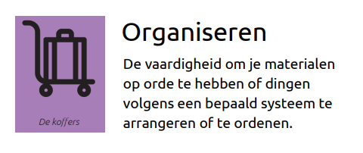
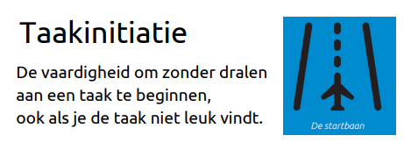
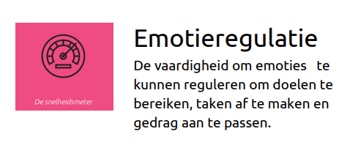
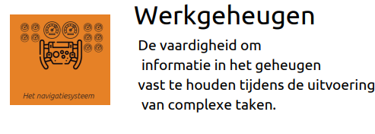
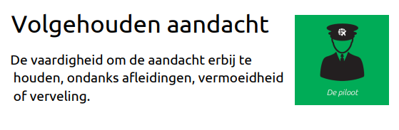

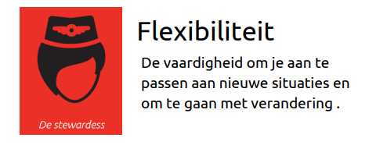
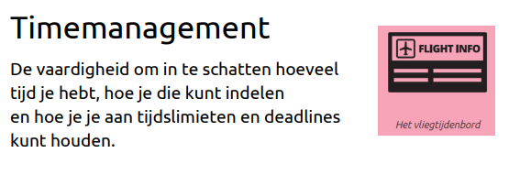
Executieve functies
Notes:
Geef ouders even de tijd om deze door te lezen, of neem ze allemaal even kort door. Vraag daarna eens terug op welke executieve functie zij voor hun kind een sterk punt zien en waar ze een ontwikkelpunt zien. Dat kan door het aan een paar ouders te vragen, of door vingers op te laten steken en op het bord te turven.

Slide 9
Overgang leerjaar 2 naar 3
Een leerling krijgt een positief overgangsbesluit indien:
alle vakadviezen positief zijn
er ten hoogste twee risico-vakadviezen (twee twijfels) zijn waarvan hooguit één risico (een twijfel) in de kernvakken en alle andere vakadviezen positief zijn
er één negatief vakadvies en één risico-vakadvies (een twijfel) is afgegeven waarvan hooguit één risico (een twijfel) in de kernvakken en alle andere vakadviezen positief zijn.
In het geval er een negatief vakadvies is voor het kernvak Wiskunde, maakt de lesgevende docent de inschatting of deze leerling wel is staat is de rekentoets in de havo-bovenbouw te behalen (leerling komt dan in de bovenbouw havo waarschijnlijk alleen in aanmerking voor het Cultuur & Maatschappij profiel)
In alle andere gevallen wordt de leerling besproken en besluit de docentenvergadering of de leerling vertraagt in leerweg havo of doorstroomt naar de leerweg mavo.

Slide 10
Determinatiemomenten
Formele, voorlopige determinatie – voor meivakantie
3 mogelijkheden
  Advies voor doorstroming naar havo-3
  Advies voor doorstroming naar mavo-3
  Advies voor vertraging in havo-2 (alleen bij zwaarwegende redenen voor studievertraging)
Formele, definitieve determinatie - voor de zomervakantie.
  bindend studiebesluit (BSB) - mogelijkheid tot bezwaar
De coach neemt in beide gevallen contact op met de ouders te informeren over de determinatie

Slide 11
Excursies en buitenschoolse activiteiten
Amazing Future Festival (november 2025)
Uitwisseling Duitsland en Spanje (november 2025 en januari 2026)
Stage (januari 2026)
Skills the Finals – Brabanthallen 's Hertogenbosch (maart 2026)
Oorlogsmuseum Overloon (april 2026)
Efteling - afsluiting schooljaar (juli 2026)

Slide 12
Wie voor wat?
Coach: 1e aanspreekpunt voor leerling en ouders
Assistent-leerlingen: Mw. Raiza Kramers
  Ziekmelding, verlofbriefjes, te laat
Leerlingcoördinator: Mw. Sanne Abdul
  Bijzonder verlof, leerlingzaken
Verzuimcoördinator: Mw. Wendy Aerts en Dhr. Kjell Willemstein
  Langdurige ziekte en ongeoorloofd verzuim
Ondersteuningscoördinator: Mw. Laura Michels en mw. Petra Holsheimer
  Extra pedagogische en didactische ondersteuning
Teamleider: Dhr. Job Oomen
  Leerlingen en onderwijs KED25 en KED24

